Slide 1
Divide and Conquer III
Michael Tsai
2014/10/7

Slide 2
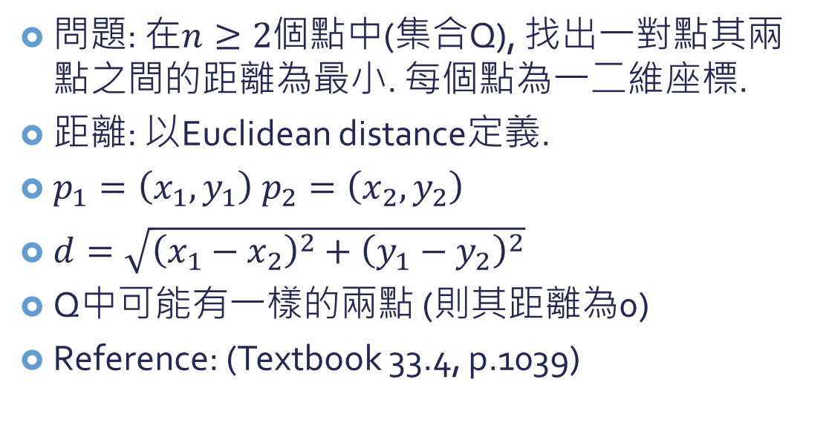
Closest Pair of Points
問題: 在$n≥2$個點中(集合Q), 找出一對點其兩點之間的距離為最小. 每個點為一二維座標.
距離: 以Euclidean distance定義.
$p_{1}=\left(x_{1},y_{1}\right) p_{2}=\left(x_{2},y_{2}\right)$
$d=\sqrt{{\left(x_{1}−x_{2}\right)}^{2}+{\left(y_{1}−y_{2}\right)}^{2}}$
Q中可能有一樣的兩點 (則其距離為0)
Reference: (Textbook 33.4, p.1039)

Slide 3

Closest Pair of Points – 暴力法
算出每一對的距離
$\left(\begin{matrix}n \\ 2\end{matrix}\right)=Θ\left(n^{2}\right)$

Slide 4
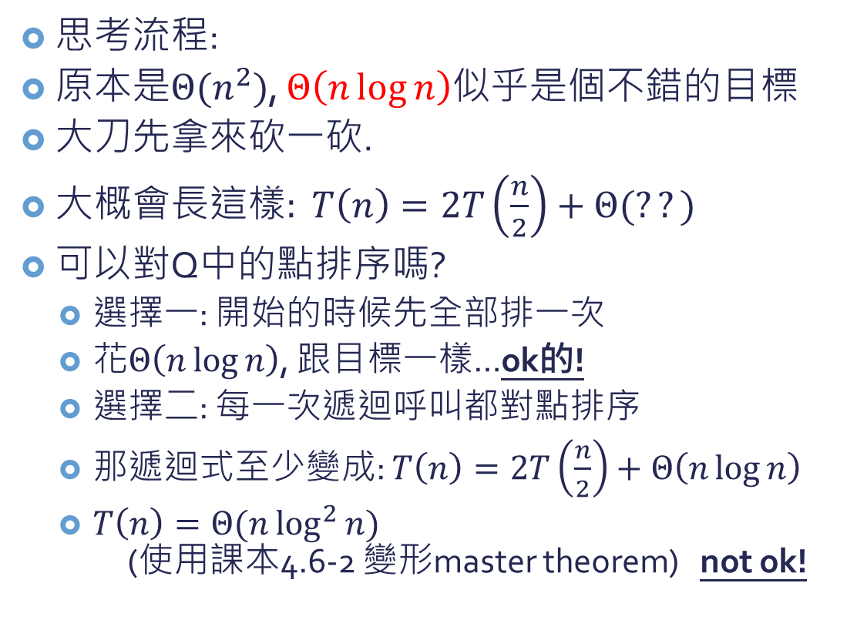
Closest Pair of Points – D&C
思考流程:
原本是$Θ(n^{2})$, $Θ\left(n\log{n}\right)$似乎是個不錯的目標
大刀先拿來砍一砍.
大概會長這樣$: T\left(n\right)=2T\left(\frac{n}{2}\right)+Θ(??)$
可以對Q中的點排序嗎?
選擇一: 開始的時候先全部排一次
花$Θ\left(n\log{n}\right)$, 跟目標一樣…ok的!
選擇二: 每一次遞迴呼叫都對點排序
那遞迴式至少變成: $T\left(n\right)=2T\left(\frac{n}{2}\right)+Θ\left(n\log{n}\right)$
$T\left(n\right)=Θ(n\log^{2}{n})$ (使用課本4.6-2 變形master theorem) not ok!

Slide 5

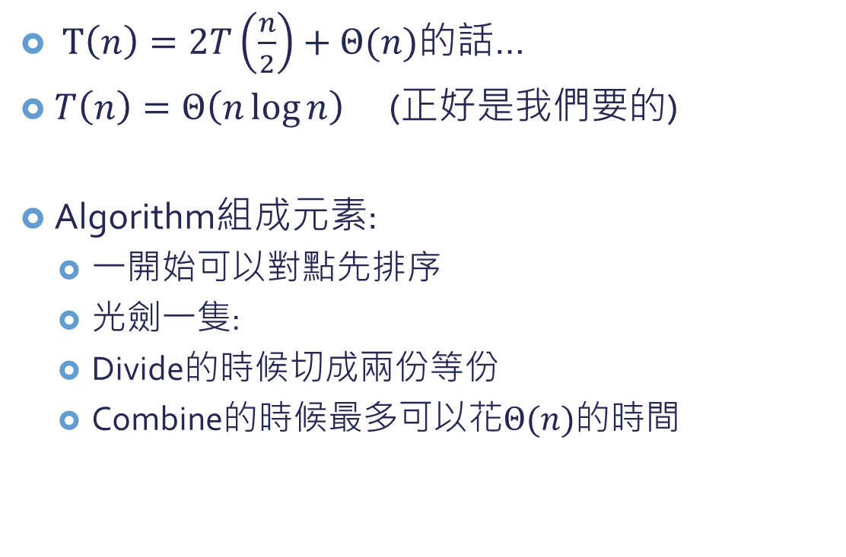
Closest Pair of Points – D&C
$T\left(n\right)=2T\left(\frac{n}{2}\right)+Θ(n)$的話…
$T\left(n\right)=Θ\left(n\log{n}\right)$ (正好是我們要的)
Algorithm組成元素:
一開始可以對點先排序
光劍一隻:
Divide的時候切成兩份等份
Combine的時候最多可以花$Θ(n)$的時間

Slide 6
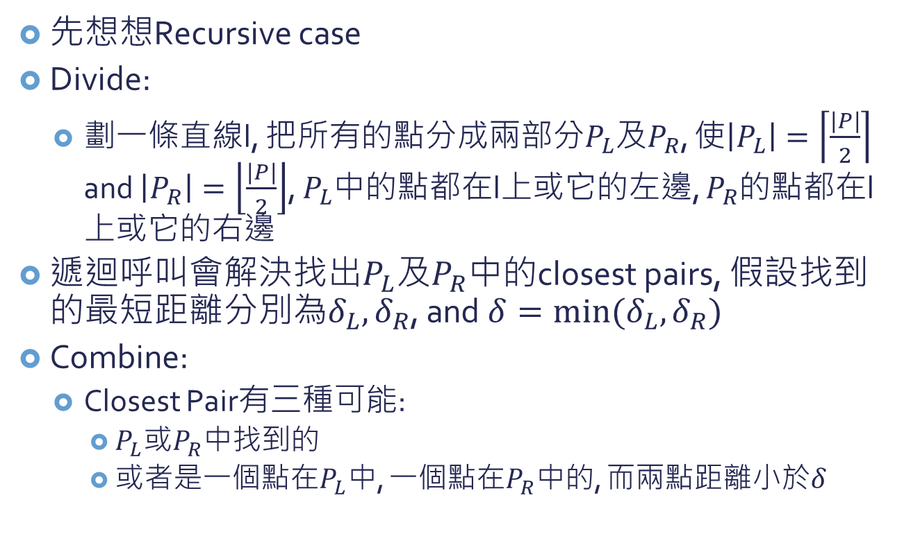
Closest Pair of Points – D&C
先想想Recursive case
Divide:
劃一條直線l, 把所有的點分成兩部分$P_{L}$及$P_{R}$, 使$\left|P_{L}\right|=\left\lceil \frac{\left|P\right|}{2}\right\rceil$ and $\left|P_{R}\right|=\left\lfloor \frac{\left|P\right|}{2}\right\rfloor$, $P_{L}$中的點都在l上或它的左邊, $P_{R}$的點都在l上或它的右邊
遞迴呼叫會解決找出$P_{L}$及$P_{R}$中的closest pairs, 假設找到的最短距離分別為$δ_{L}, δ_{R}$, and $δ=min⁡(δ_{L},δ_{R})$
Combine:
Closest Pair有三種可能:
$P_{L}$或$P_{R}$中找到的
或者是一個點在$P_{L}$中, 一個點在$P_{R}$中的, 而兩點距離小於$δ$

Slide 7





Closest Pair of Points – D&C
怎麼找出一點在$P_{L}$, 一點在$P_{R}$, 而兩點距離$<δ$ ?
只考慮可能的點: 在$2δ$範圍內的點
line l
$$δ_{L}$$
$$δ_{R}$$
$$δ$$
$$δ$$

Slide 8




Closest Pair of Points – D&C
可是combine只能花$Θ(n)$喔 (不能暴力找每個pair)
關鍵: $2δ$長條範圍內不需要找每個pair!
構成closest pair的兩點一定在$2δ×δ$的長方形內
$$δ$$
$$δ$$
$$δ$$

Slide 9

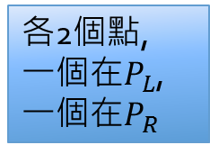
Closest Pair of Points – D&C
$2δ×δ$的長方形內最多可以放下8個點 (點和點之間的距離不可以小於$δ$, 否則就矛盾了)
因此對每個在$2δ$長條中的點, 如果照Y排序過後, 只需要檢查它和它後面七個點的距離!
$Θ(n)$
各2個點, 一個在$P_{L}$, 一個在$P_{R}$
$$δ$$
$$δ$$
$$δ$$

Slide 10

Closest Pair of Points – D&C
Base case:
當$n≤3$時, 則直接用暴力法找出closest pair
最多算三次距離.
$Θ(1)$

Slide 11

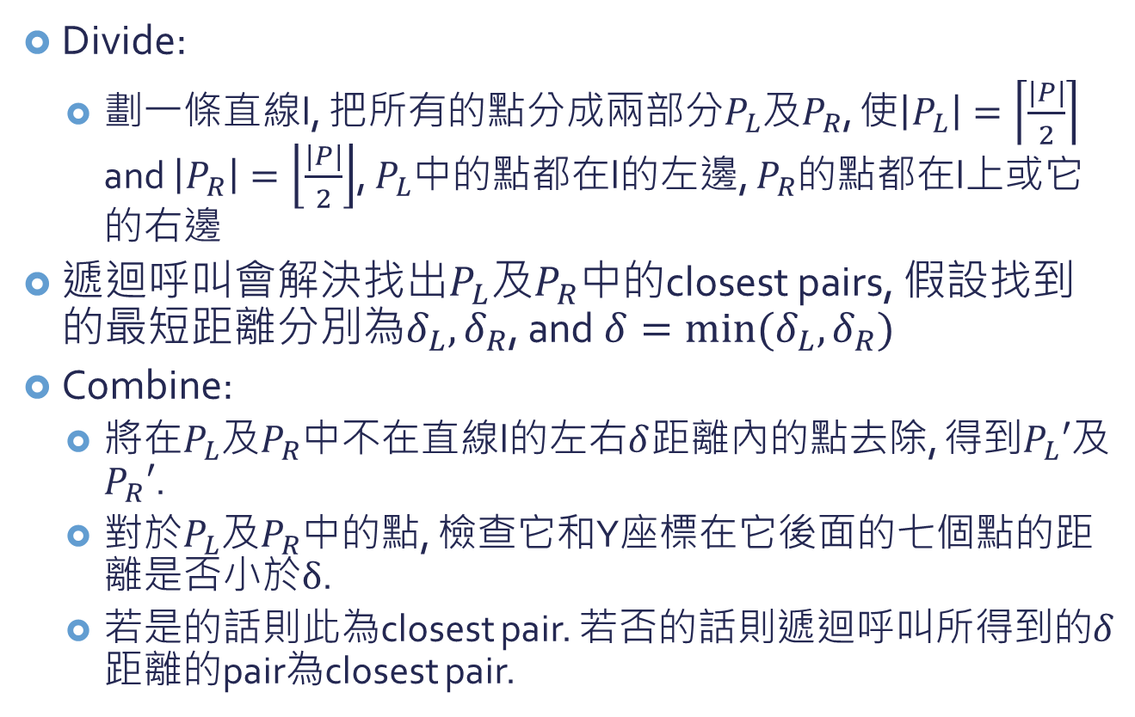



Closest Pair of Points – D&C
Divide:
劃一條直線l, 把所有的點分成兩部分$P_{L}$及$P_{R}$, 使$\left|P_{L}\right|=\left\lceil \frac{\left|P\right|}{2}\right\rceil$ and $\left|P_{R}\right|=\left\lfloor \frac{\left|P\right|}{2}\right\rfloor$, $P_{L}$中的點都在l的左邊, $P_{R}$的點都在l上或它的右邊
遞迴呼叫會解決找出$P_{L}$及$P_{R}$中的closest pairs, 假設找到的最短距離分別為$δ_{L}, δ_{R}$, and $δ=min⁡(δ_{L},δ_{R})$
Combine:
將在$P_{L}$及$P_{R}$中不在直線l的左右$δ$距離內的點去除, 得到$P_{L}′$及$P_{R}′$.
對於$P_{L}$及$P_{R}$中的點, 檢查它和Y座標在它後面的七個點的距離是否小於$δ$.
若是的話則此為closest pair. 若否的話則遞迴呼叫所得到的$δ$距離的pair為closest pair.
$$Θ(n)$$
$$2T(\frac{n}{2})$$
$$Θ(n)$$
$$T\left(n\right)=2T\left(\frac{n}{2}\right)+Θ(n)$$

Slide 12
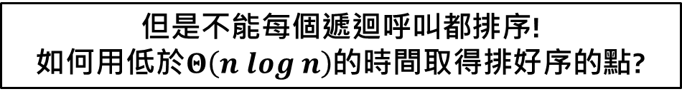
Closest Pair of Points – D&C
Divide:
劃一條直線l, 把所有的點分成兩部分$P_{L}$及$P_{R}$, 使$\left|P_{L}\right|=\left\lceil \frac{\left|P\right|}{2}\right\rceil$ and $\left|P_{R}\right|=\left\lfloor \frac{\left|P\right|}{2}\right\rfloor$, $P_{L}$中的點都在l的左邊, $P_{R}$的點都在l上或它的右邊
遞迴呼叫會解決找出$P_{L}$及$P_{R}$中的closest pairs, 假設找到的最短距離分別為$δ_{L}, δ_{R}$, and $δ=min⁡(δ_{L},δ_{R})$
Combine:
將在$P_{L}$及$P_{R}$中不在直線l的左右$δ$距離內的點去除, 得到$P_{L}′$及$P_{R}′$.
對於$P_{L}$及$P_{R}$中的點, 檢查它和Y座標在它後面的七個點的距離是否小於$δ$.
若是的話則此為closest pair. 若否的話則遞迴呼叫所得到的$δ$距離的pair為closest pair.
需要所有P中的點照x座標排序
需要所有P中的點照y座標排序
但是不能每個遞迴呼叫都排序!
如何用低於$Θ\left(n log n\right)$的時間取得排好序的點?

Slide 13




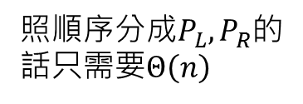
Closest Pair of Points – D&C
未排序的P
依照y座標排序的P
依照x座標排序的P
照順序分成$P_{L},P_{R}$的話只需要$Θ\left(n\right)$
依照x座標排序的$P_{L}$
依照x座標排序的$P_{R}$
依照y座標排序的$P_{L}$
依照y座標排序的$P_{R}$

Slide 14

Closest Pair of Points – D&C
不包含一開始的sorting的話:
$T\left(n\right)=Θ\left(n\log{n}\right)$
包含所有的話:
$T^{′}\left(n\right)=Θ\left(n\log{n}\right)+T\left(n\right)=Θ\left(n\log{n}\right)$
Sorting所花時間

Slide 15
休息一下-程式設計師常見藉口
by Santos Liu on Saturday, March 5, 2011 at 1:00am 第 20 名：這很奇怪喔。 第 19 名：以前從來不會這樣啊！ 第 18 名：昨天明明會動的啊！ 第 17 名：怎麼可能~ 第 16 名：這一定是機器的問題。 第 15 名：你到底是打了什麼才讓程式當掉的？ 第 14 名：一定是你的資料有問題。 第 13 名：我已經好幾個禮拜沒碰那一段程式了。 第 12 名：你一定是用到舊版了。 第 11 名：一定是巧合！為什麼這種壞運氣只讓你碰上。 第 10 名：我不可能什麼功能都測試到吧，有 bug 是正常的！ 第 9 名：這個不可能是那個的原始碼！ 第 8 名：這程式應該是會動的，只是我寫好後還沒做測試。 第 7 名：可惡！一定有人改了我的程式。 第 6 名：你有檢查過你的電腦有沒有病毒嗎？ 第 5 名：儘管這功能還不能動啦，你覺得他如何？ 第 4 名：在你的系統不能用那一個版本的程式啦！ 第 3 名：你幹嘛要那樣操作，都是你的問題。 第 2 名：程式發生問題時你在哪裡？ 第 1 名：在我的機器明明就可以動啊！

